Slide 1

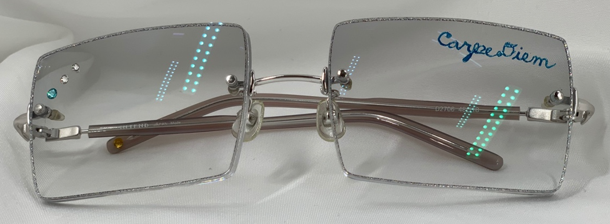
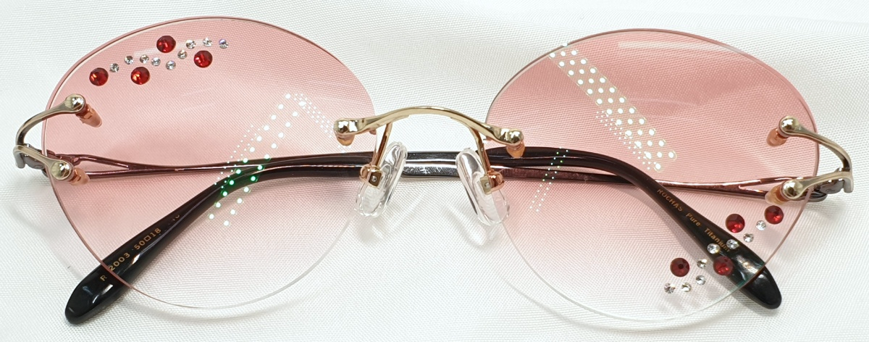
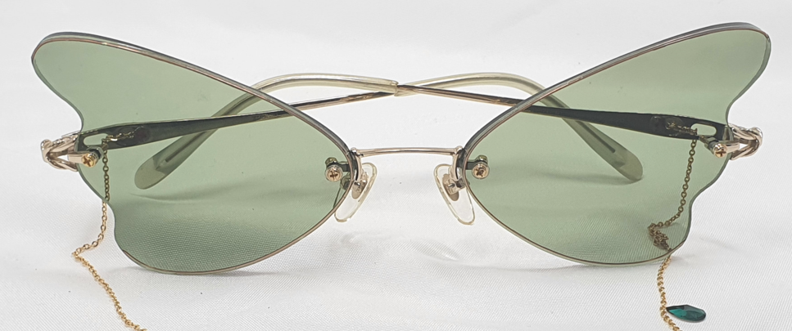
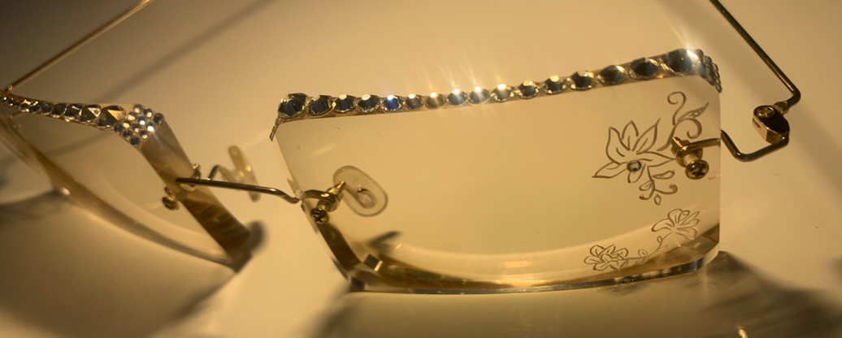
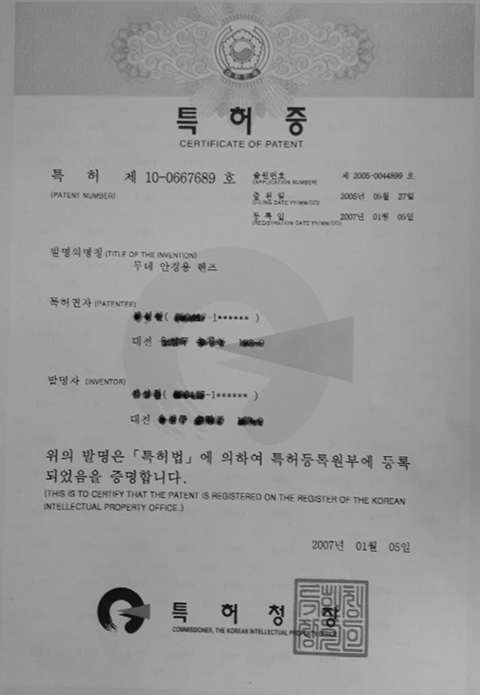
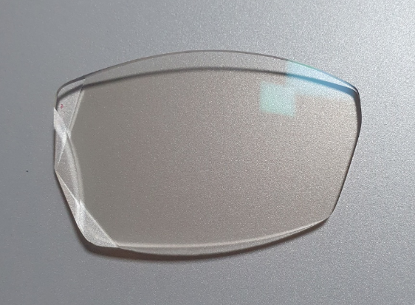
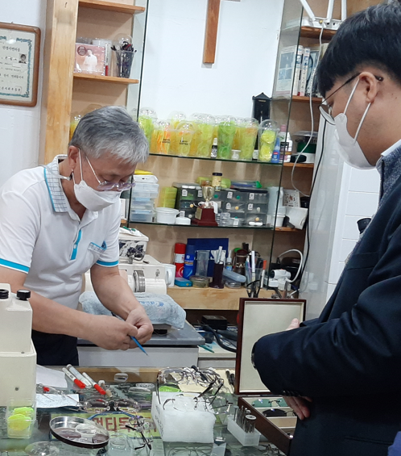
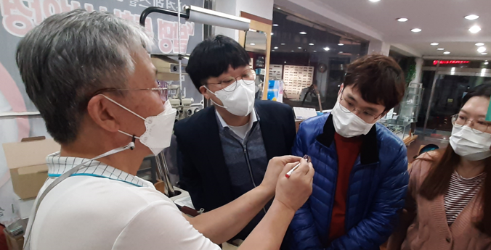
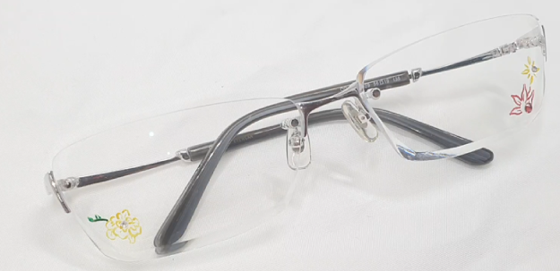
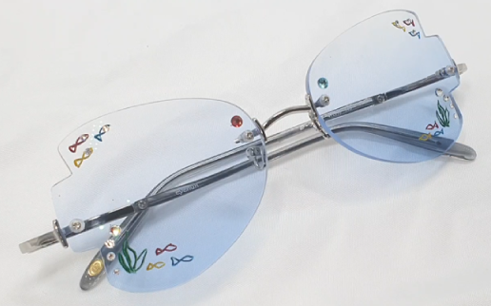
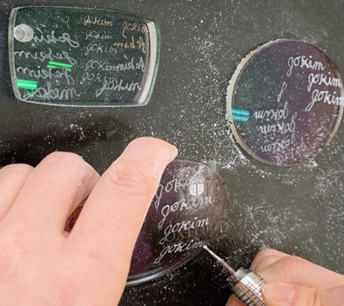
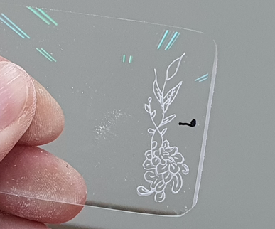
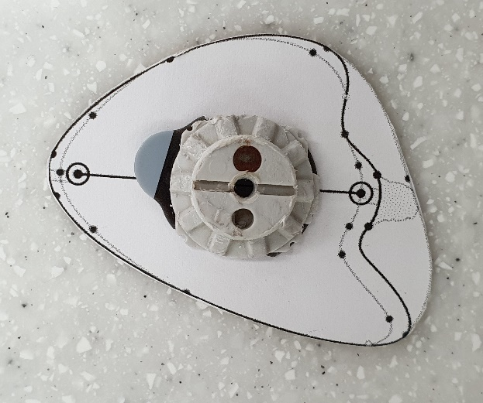
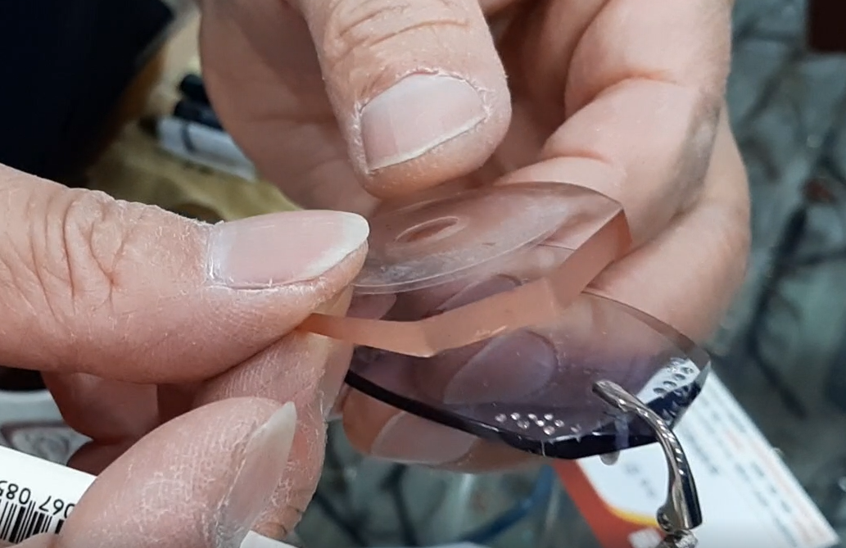
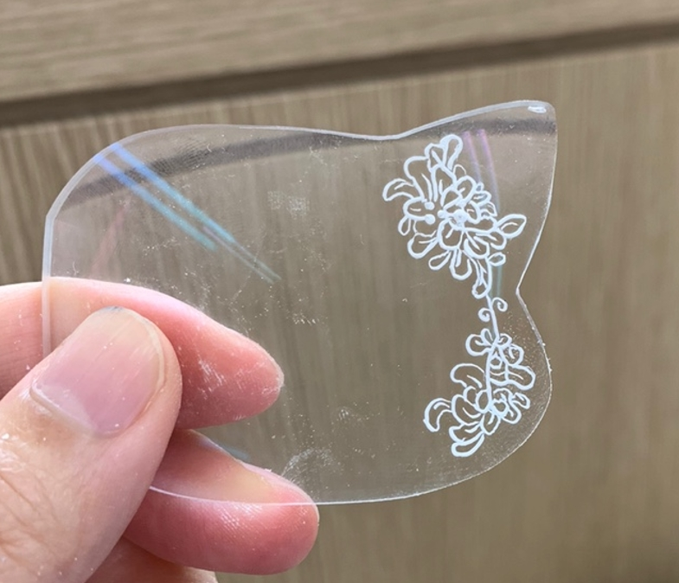
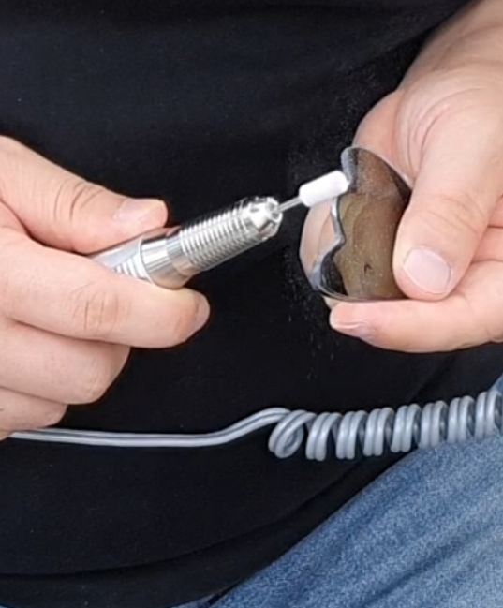
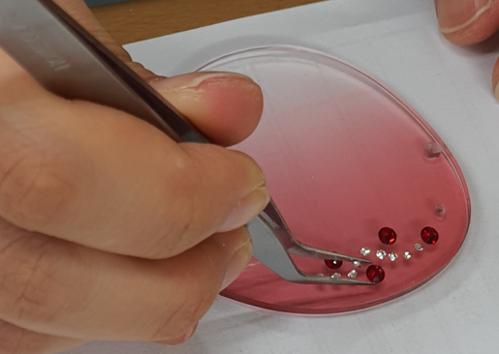
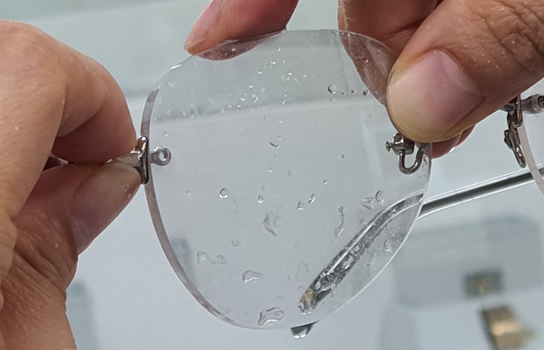
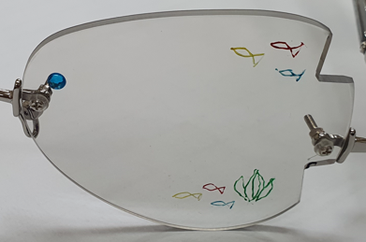
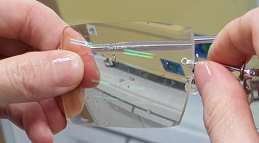
무테안경의 디자인 세공 사례 연구
이바울 ∙ 이현주
대전보건대학교 안경광학과
INTRODUCTION
RESULTS
무테안경은 렌즈삽입부의 모양으로 인해 제한을 받은 일반 안경테와는 달리, 다양한 모양과 아이디어들을 적용하여 그 가치를 상승시킬 수 있는 아이템이다.
본 연구에서는 무테안경의 광학적 조건과 미적 조건을 동시에 충족할 수 있는 “디자인세공 가장자리 가공법(이하 디자인세공)”들이 적용된, 실용적이면서개성 넘치는 무테안경 디자인 사례들을 살펴보고자 하였다.
특별한 디자인세공들이 적용된 무테안경의 가공 및 조립과정은 여러 번 실패를 거듭한 후에 성공이 가능할 만큼 숙련되고 정밀한 기술이 요구되었다. 더욱이 자동옥습기를 이용해서는 만들 수 없는 렌즈 모양인 경우 직접 핸드그라인더를 이용하여 제작하여야 하기 때문에 좌우대칭과 균형을 맞추는 과정의 난이도가 상당히 높았다.
METHODS
측면 역산각 홈선에 글리터 장식 및 개성있는 문구 음각가공 안경
화려한 액서서리 효과를 주는 보석삽입 가공 안경
무테안경은 다이아컷팅, 경면처리, 음각기법, 보석세팅 가공 등으로 여러 가지 디자인을 구현할 수 있다. 먼저, 이러한 무테안경 가장자리 가공 연습을 위해 경면가공 및 보석가공 특허를 보유한 안경사 멘토와 함께 기초가공법을 숙지하였다.
나비의 날개 형상화 및 측면 역산각 홈선에 금장선을 삽입하여 만든 안경
가장자리 화려한 음각 디자인과 측면 보석세공 포인트 안경
기초가공 연습 후에는 개성을 표현하기 위한 패턴을 개발하고 시제품을 제작하여 수정을 거쳐 디자인을 확정하였다. 최종 실물 안경 가공을 위하여 렌즈의 색상과 굴절력을 확정하고, 가공에 적합한 렌즈 두께를 계산하여 주문하였다.
고도근시용 렌즈의 가장자리 두께를 줄이는 효과 다이아컷팅 안경
물고기 형상화 패턴 및 개성표현 음각 화 컬러 디자인 안경
CONCLUSIONS
무테안경은 기본적으로 숙련된 가공기술과 노력이 접목되어야만 제대로 완성될 수 있는 고난이도의 안경이다. 그만큼 일반 안경테보다는 더 확실하게 안경사 개인의 기술력과 독창성을 보여줄 수 있는 아이템이기도 하다.
디자인세공은 이러한 무테안경의 장점을 한 단계 더 업그레이드 시켜서 나만의 개성을 표현하고자 하는 현대인의 취향에 적합하며, 몰개성적인 저가 안경시장의 낙후성에서 탈피할 수 있는 고부가가치 무테안경 가공법이다.
이를 위해서 숙련 기술을 통한 제품의 고급화가 필요하며, 다양한 디자인의 구현이 가능하도록 더 많은 디자인세공 사례에 대한 구체적인 연구와 이론정립이 필요하다.
가장자리 갈기 및 경면가공을 마치고, 디자인세공의 컨셉에 맞는 다이아컷팅, 경면처리, 음각기법, 보석세공으로 렌즈의 전면 가장자리와 측면 가공을 하였다. 디자인세공이 완료된 렌즈를 균형과 대칭을 맞추는 피팅과 함께 조립하여 무테안경을 완성하였다.
REFERENCES
[1] YU MH. Research about new Processing and Preparation Methods by Using Spectacle Lens. ChoDang University. 2014.
[2] Sung PJ. Optometric dispensing, 12st Ed. Seoul: Daihaks, 2018;322-335.
[3] College of Optometrists in Vision Development Korea. Making rimless glasses with gems. 2016. https://m.blog.naver.com/doghhamy/220603886170(18 August 2021).
2021 한국안광학회 동계학술대회

